Slide 1
Презентация к уроку по учебному предмету «Литературное чтение» в 4 классе на тему: С.А. Есенин «Бабушкины сказки»
Автор: Миронова Светлана Викторовна
учитель начальных классов
г. Троицка Челябинской области

Slide 2
Речевая разминка
Я сегодня быстро встал,
В школу рано прибежал.
Очень я хочу учиться,
Не лениться, а трудиться.

Slide 3
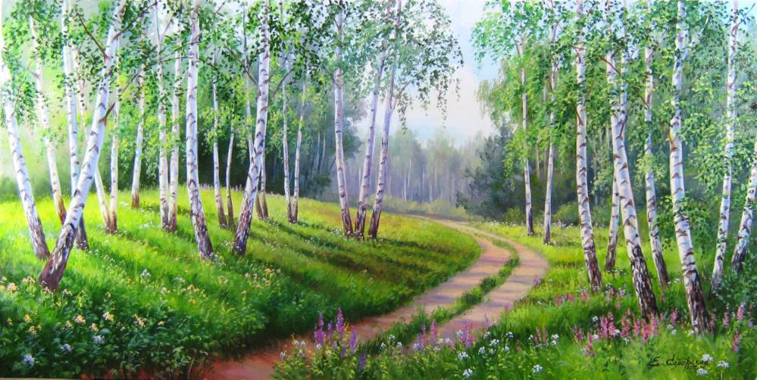
О чём вы подумали, рассматривая иллюстрацию?

Slide 4
Задание:
Прочитайте записанные на доске фамилии авторов. Составьте из них две группы. В каждой из них должны быть авторы, в творчестве которых преобладает один и тот же жанр.
А.С. Пушкин
В.В. Бианки
Е.А. Благинина
Н.Н. Носов
В.А. Осеева
А.А. Фет

Slide 5
Проверь себя
Поэты:
Писатели:
А.С. Пушкин
В.В. Бианки
1
2
3
А.А. Фет
В.А. Осеева
4
5
6
Е.А. Благинина
Н.Н. Носов
Они пишут стихи
Они пишут рассказы

Slide 6
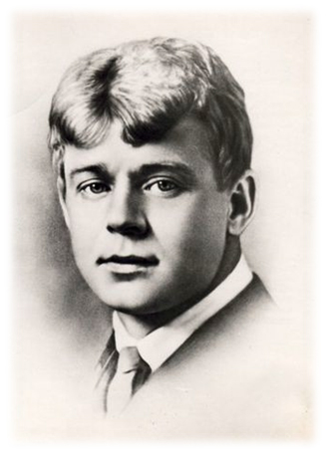
Сергей
Александрович
Есенин
(1895 – 1925)
«Бабушкины сказки»

Slide 7
Какие образы (ассоциации) возникают у вас, когда вы слышите имя «Сергей Есенин»?
В этом имени – слово «есень».
Осень, ясень, осенний цвет.
Что – то есть в нем от русских песен –
Поднебесье, тихие веси, сень берёзы
И синь рассвет.
Что-то есть в нём и от весенней
Грусти, юности, чистоты…
Только скажут –
«Сергей Есенин»,
Всей России встают черты…
(Н.Браун)

Slide 8
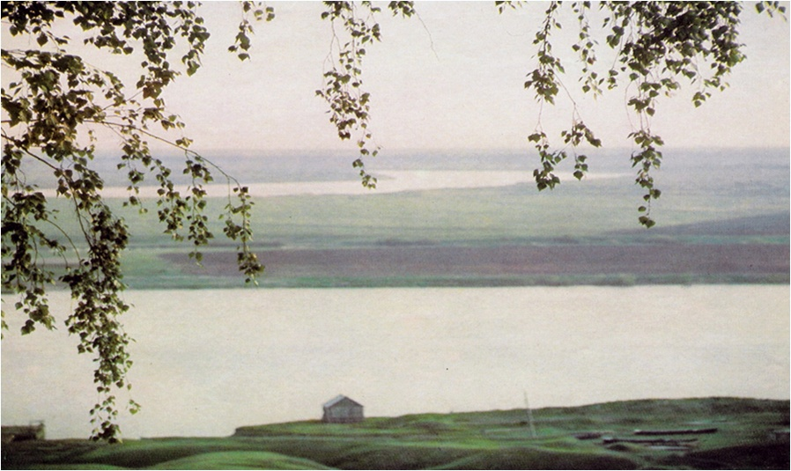
Родина поэта — село Константиново расположено на холмистом берегу реки Оки, недалеко от старинного русского города Рязани.

Slide 9
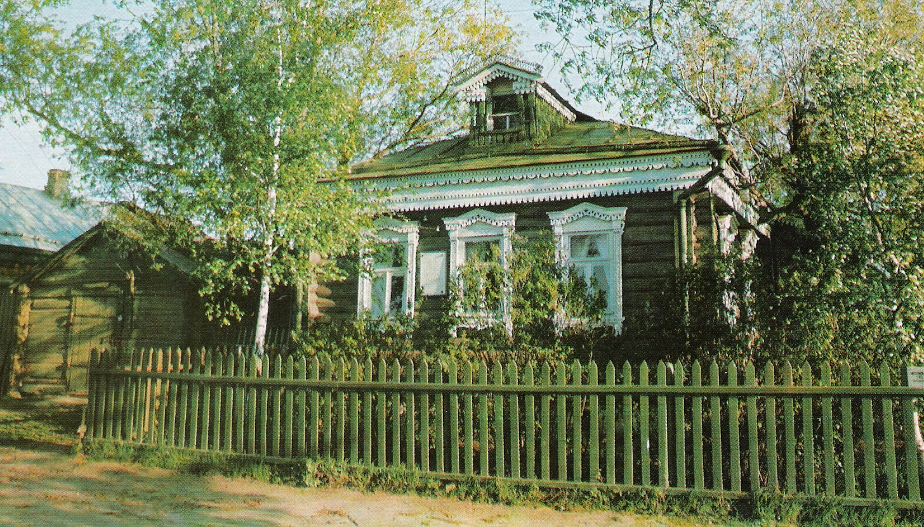
Дом, в котором родился и жил поэт

Slide 10
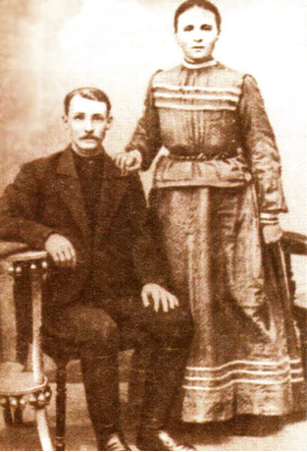
Родители поэта
Мать – Татьяна
Федоровна
Есенина
Отец – Александр
Никитич
Есенин

Slide 11
Из автобиографии
«Стихи начал слагать рано. Толчки давала к этому бабка. Она рассказывала сказки. Некоторые сказки с плохими концами мне не нравились, и я их переделывал на свой лад Стихи начал писать, подражая частушкам.»
«Дедушка пел мне песни старые, такие тягучие, заунывные. По субботам и воскресеньям он рассказывал мне библию и священную историю.»

Slide 12
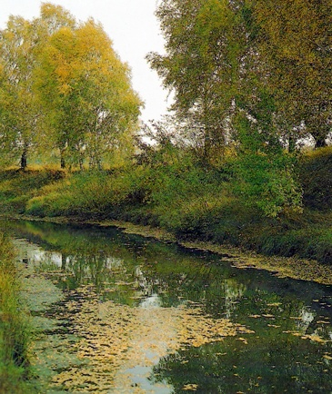
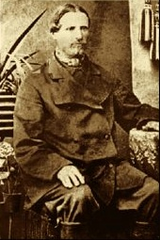
Истоки поэзии Сергея Есенина

Slide 13
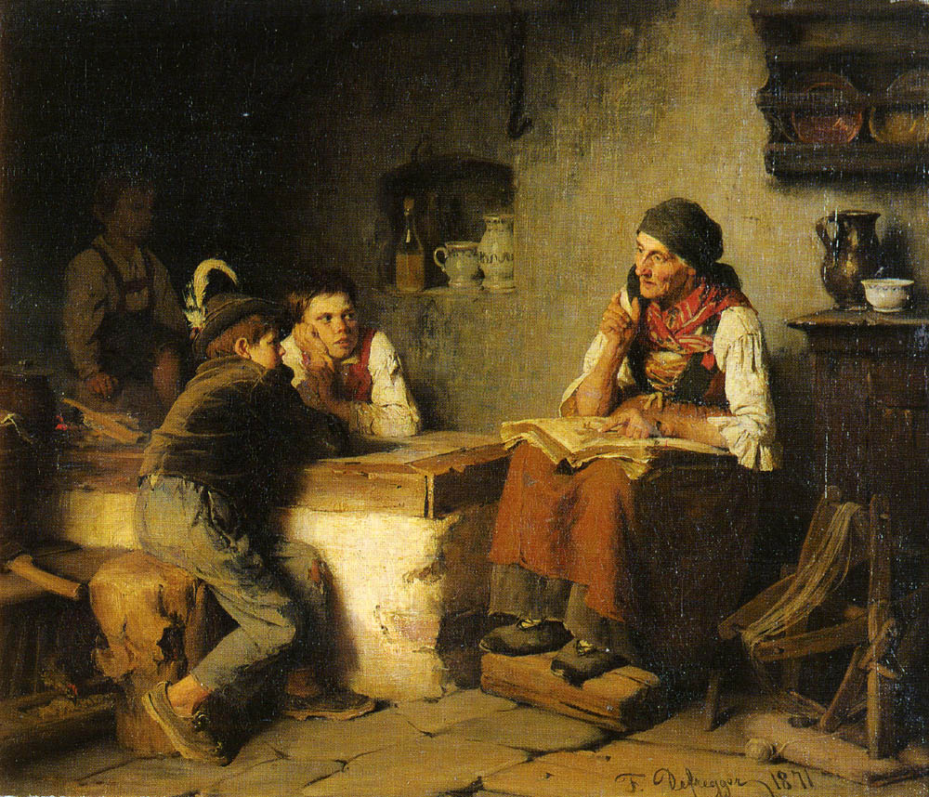

Бабушкины сказки

Slide 14
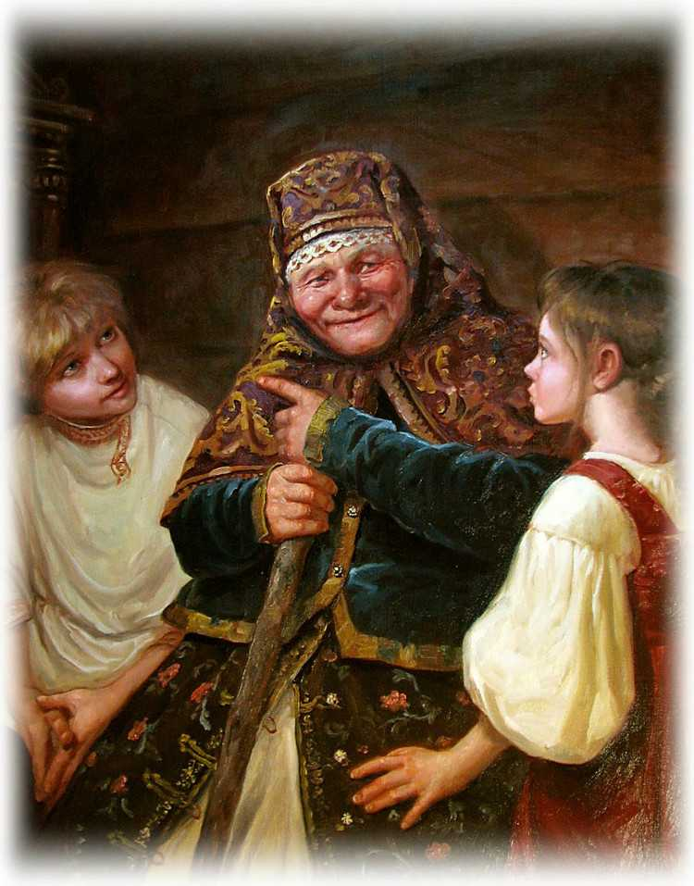
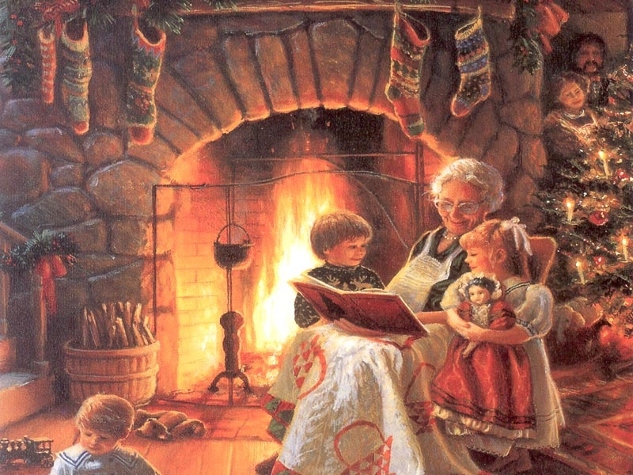
С.Есенин «Бабушкины сказки»
Рассмотрите иллюстрацию на стр.71.
Как вы думаете, о чём стихотворение?
Послушаем стихотворение, обратите внимание на музыкальное сопровождение. (аудиозапись)
Расскажите о своих впечатлениях.
Чтение стихотворения.
Какие чувства выразил поэт в стихотворении?
О чём он вспоминает?
С каким чувством вы прочитаете стихотворение? Почему?
Вопрос на стр.71

Slide 15
Словарная работа
По задворкам – задворки – часть крестьянского двора за домом, место за двором
Разухабистой гурьбой – молодцеватой, задорной толпой
Опостылеть – надоесть
Салазки – маленькие деревянные ручные санки

Slide 16
Как правильно читать стихотворение
Нужно представить в воображении картины, которые описал поэт
Произносить стихи в два раза медленнее, чем говоришь в жизни
Соблюдать знаки препинания
При чтении постараться передать настроение, чувства, эмоции с помощью силы голоса, смыслового ударения, мимики и жестов, интонации

Slide 17
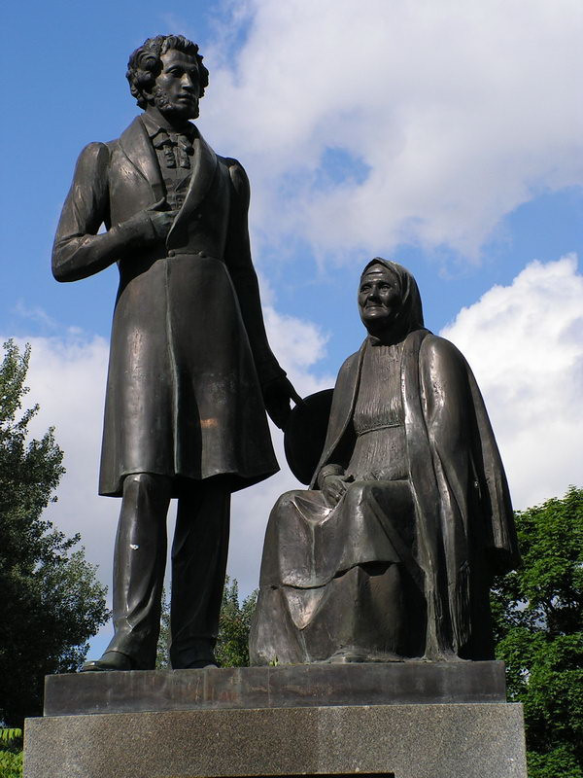
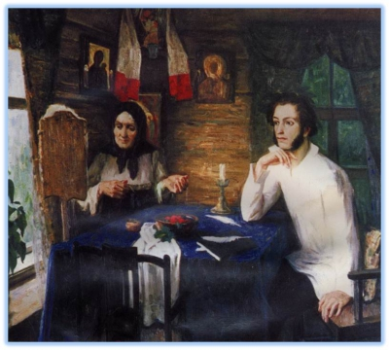
Вспомните, какой поэт писал о своей няне?
А почему?
Пушкин очень любил свою няню, Арину Родионовну. ... Он всегда с большой теплотой вспоминал Арину Родионовну, посвящал ей стихи.
Прочитайте стихотворение С.Есенина со всей теплотой, которую передал поэт к бабушке.

Slide 18
Синквейн
1-я строчка – 1 имя существительное
2-я строчка – 2 имени прилагательных
3-я строчка – 3 глагола, которые характеризуют
действия предмета
4-я строка – фраза из 4 слов, основная мысль
5-я строчка – синоним к первому слову, другое
название

Slide 19
Домашнее задание
Выучить стихотворение
«Бабушкины сказки» наизусть
- Найти другие стихи Есенина
Нарисовать иллюстрации к
стихам Есенина

Slide 20
Итог урока
На уроке мы:
Познакомились со сведениями из биографии С.А. Есенина и с его произведением «Бабушкины сказки»
Учились выразительно читать стихотворение «Бабушкины сказки»
Учились анализировать стихотворный текст

